Slide 1

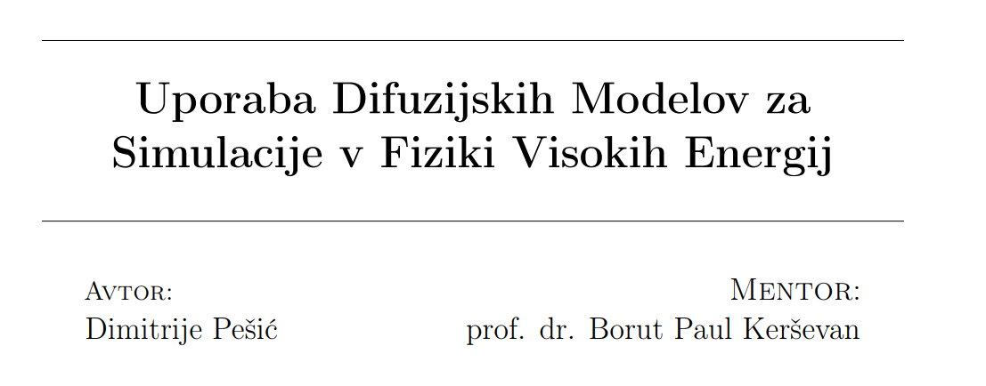

Slide 2
Vsebina
Fizika visokih energij na LHC
Kalorimetrični detektorji
Nevronske mreže
Konvolucijske mreže
Generativni modeli
Difuzijski modeli
Uporaba difuzijskih modelov v HEP
Primeri v industriji

Slide 3
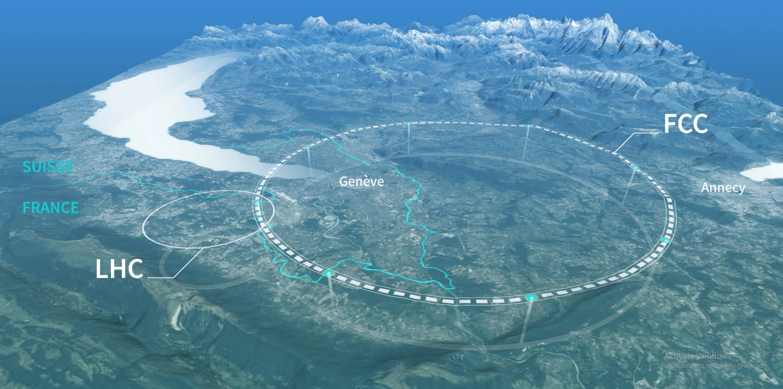


Fizika visokih energij na LHC
načrtovanje detektorjev, napovedovanje vedenja, treniranje klasifikacijskih metod
stohastična in ne-deterministična narava + kompleksne in zapletene interakcije
Monte Carlo simulacije 50% WLCG
posodobitev visoke svetilnosti 2025 - HL-LHC
Future Circular Collider - FCC
zakaj difuzijski modeli?

Slide 4
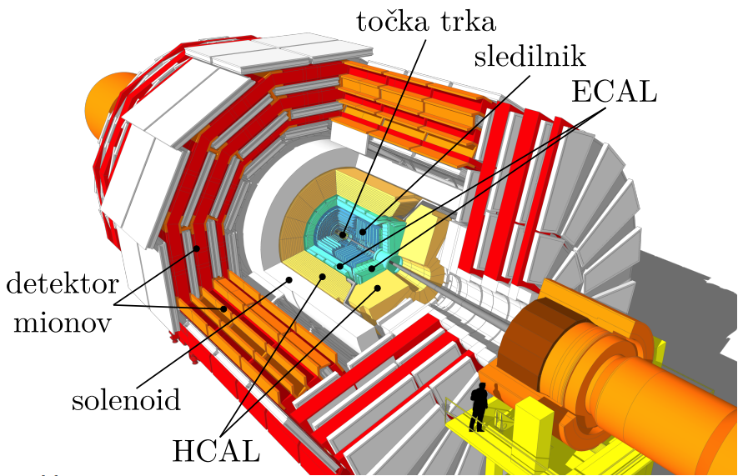
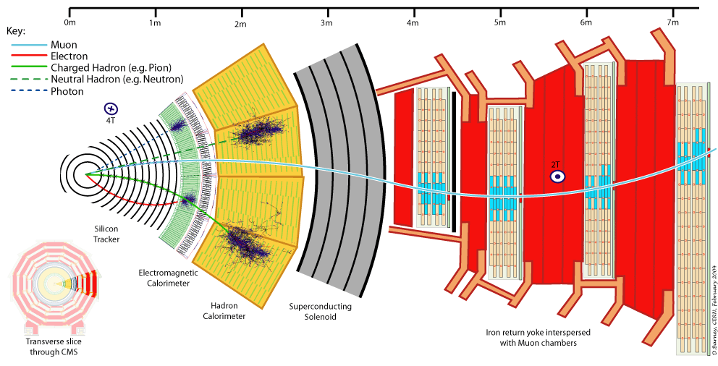
Elektromagnetni kalorimeter (ECAL)
meri deponirano energijo delcev
vpadni delec povzroči EM pljusk
fotoni in elektroni
scintilatorji iz PbWO₄ (svinčev volframat)
∼75 000 scintilacijskih kristalov

Slide 5
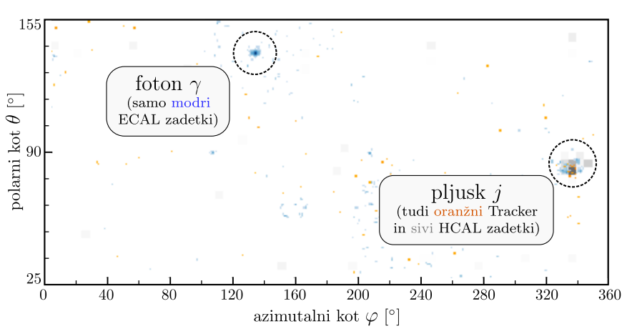
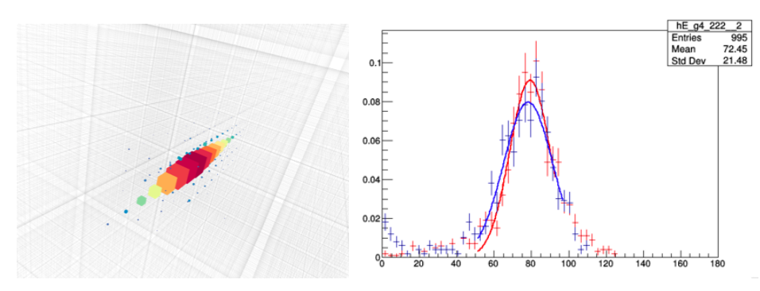
Simulacije z Geant4
programski paket razvil CERN
odziv kalorimetra na nivoju celic
Monte-Carlo metoda
definiramo geometrijo detektorja
določimo delce (energija in začetna smer)
tipičen pljusek 100 GeV

Slide 6
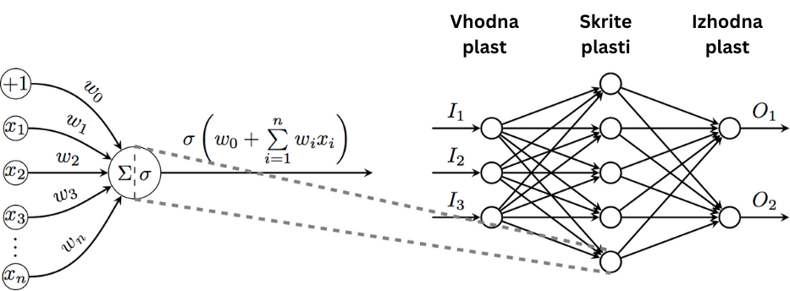
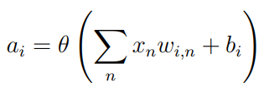
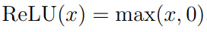
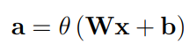
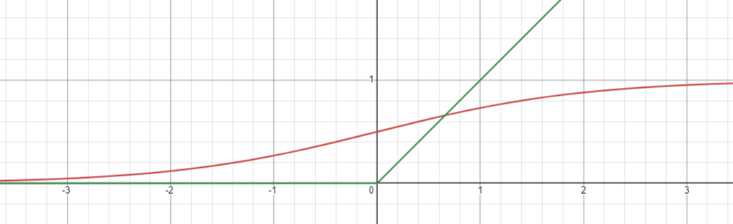
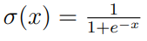
Nevronske mreže (NN)
nadzorovano učenje
večplastni perceptron
afine transformacije
aktivacijske funkcije

Slide 7
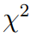
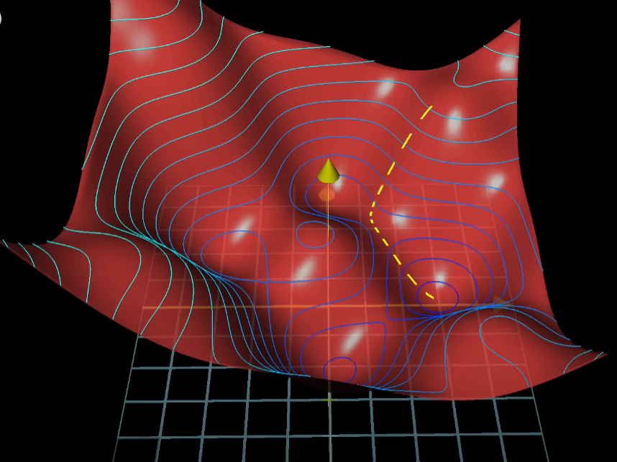
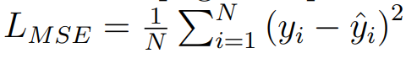
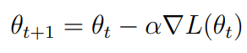
Učenje mreže
iterativno prilagajanje parametrov θ_{t} = (W, b)
minimiziranje funkcije izgube (loss function)
test
backpropagation
stohastični gradientni spust

Slide 8

https://www.youtube.com/playlist?list=PLZHQObOWTQDNU6R1_67000Dx_ZCJB-3pi

Slide 9
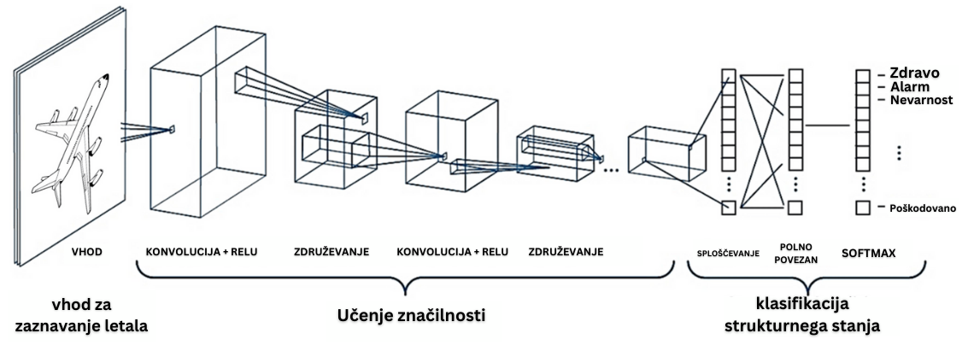
Konvolucijske mreže (CNN)
AlexNet, Alex Krizhevsky, Ilya Sutskever, 2014
zajemanje prostorskih odvisnosti značilk
klasifikacija slik, zaznavanje objektov in segmentacija
lokalna konvolucija

Slide 10
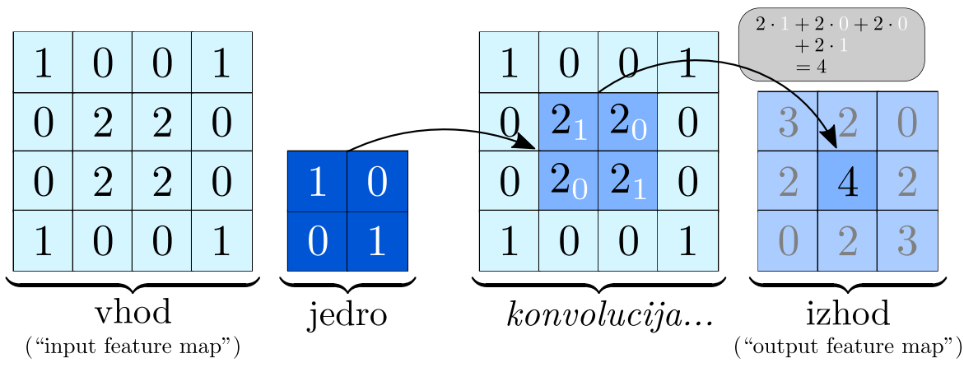
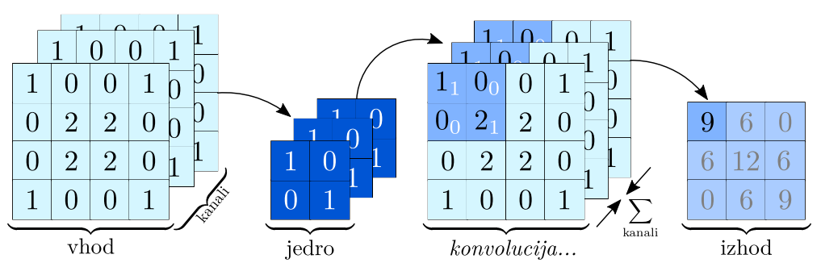
2D diskretna konvolucija

Slide 11
Konvolucijske mreže (CNN)
treniranje je spreminjanje jeder
združevalni nivoji

Slide 12
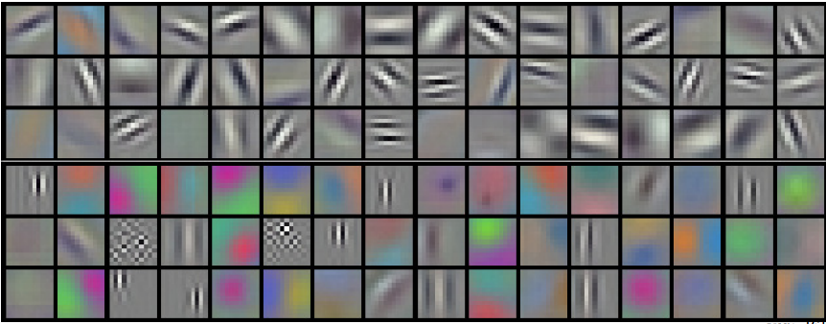
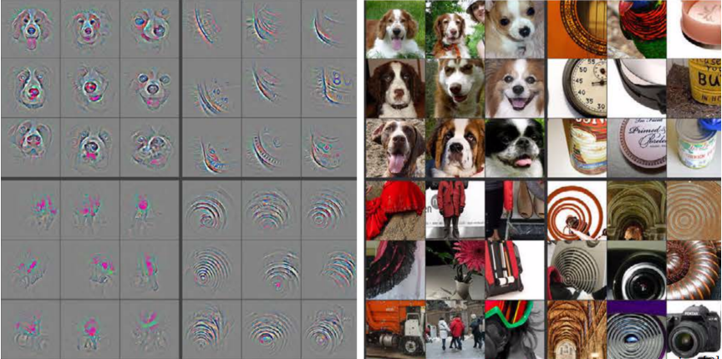
Predstava konvolucije
Jedra (kernels):
Zaznajo robove,
kontrastne barve,
druge vzorce
zgledi predelanih slik:
latentni prostor

Slide 13
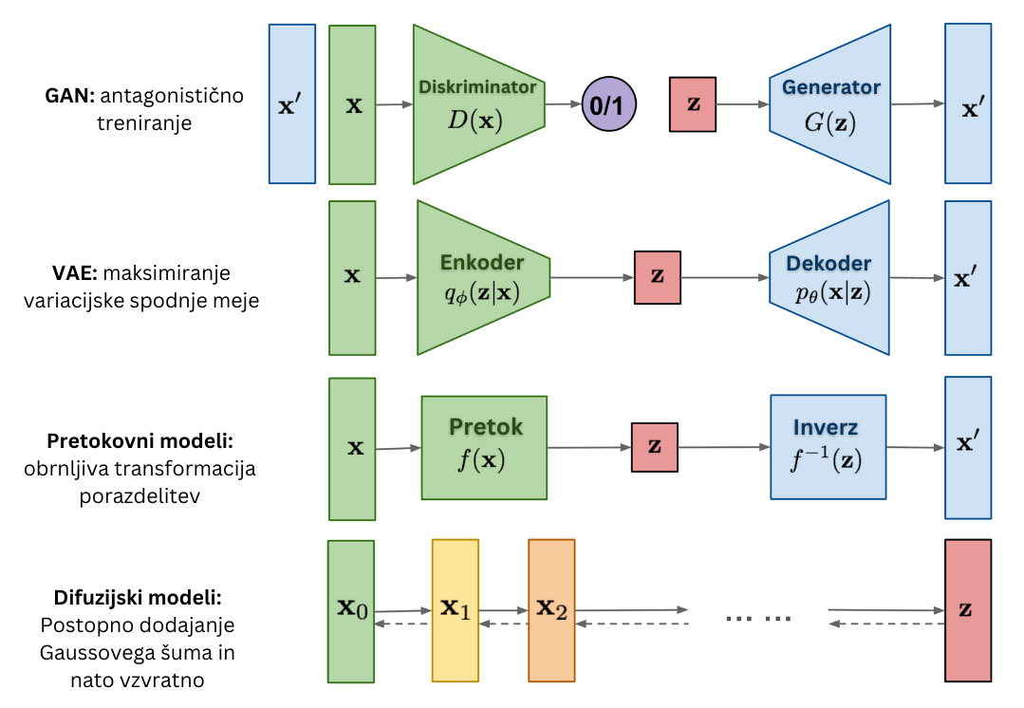
Generativni modeli

Slide 14
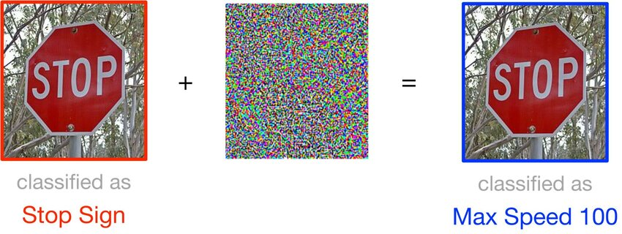
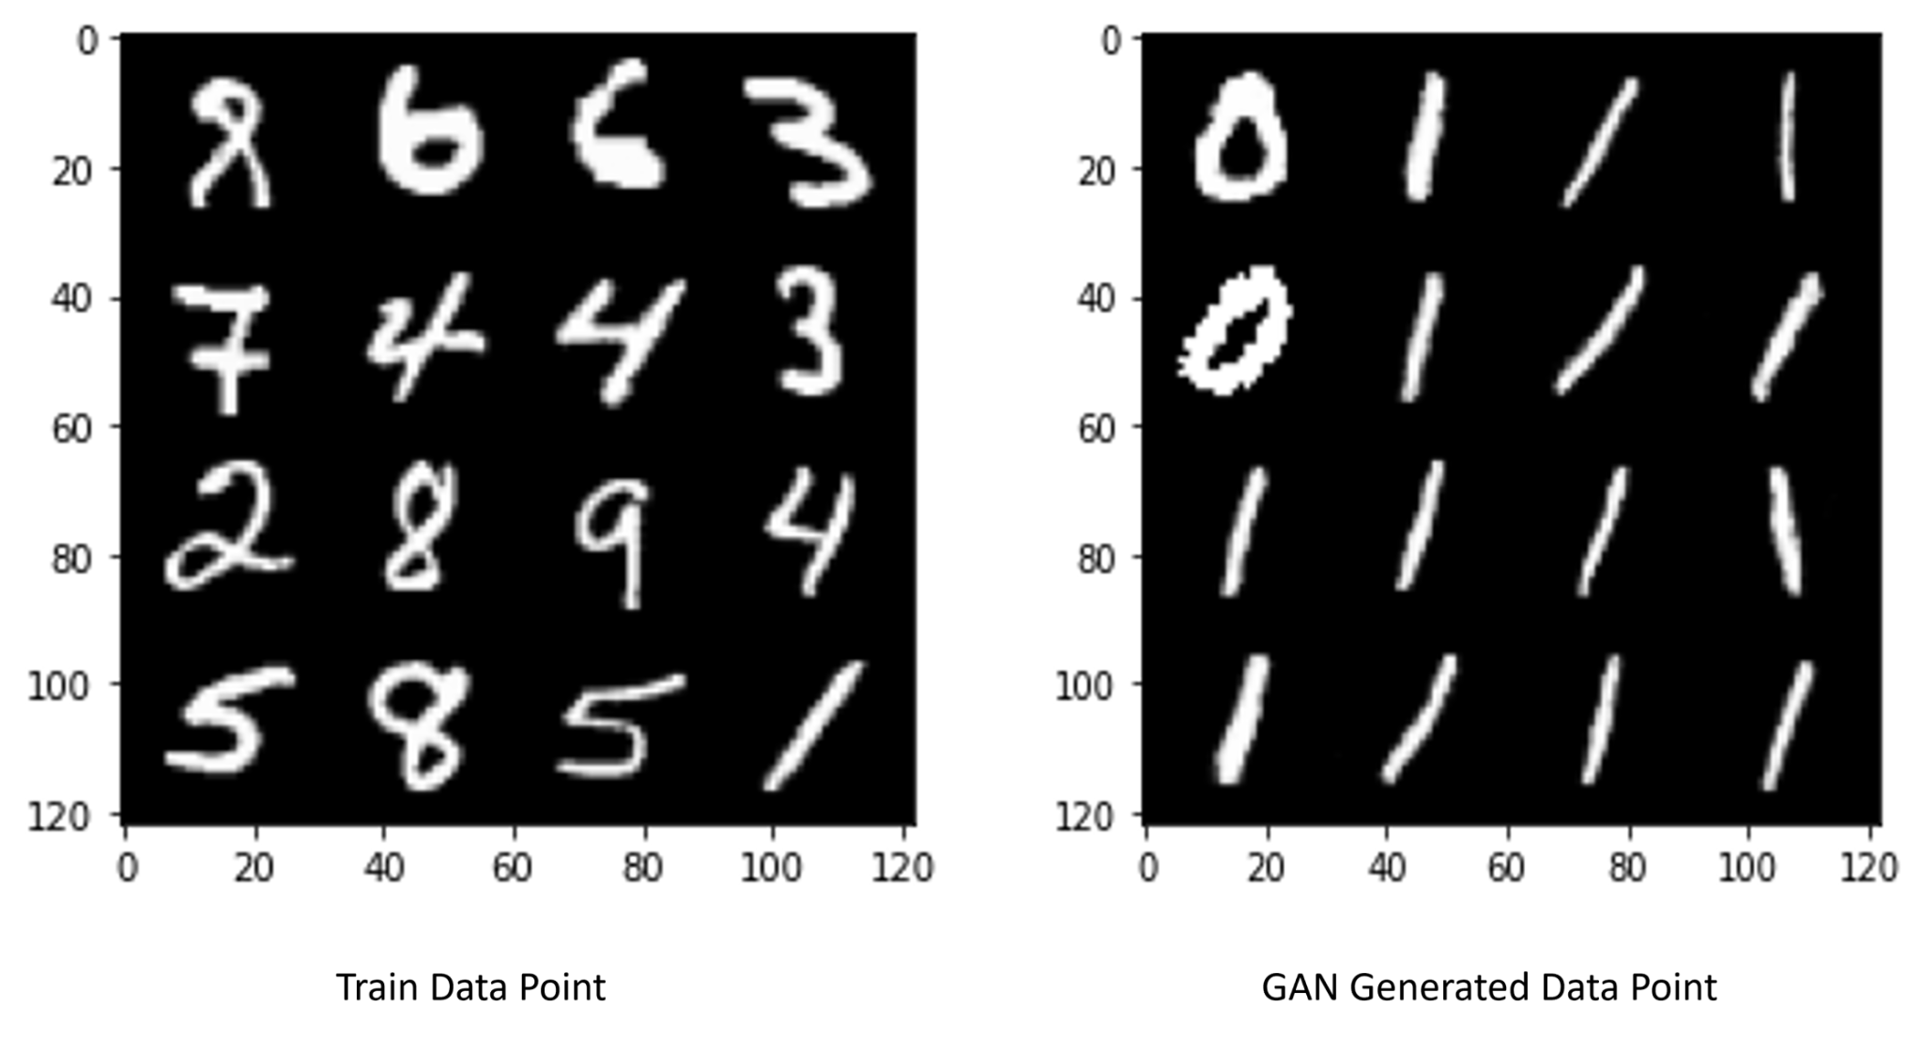
Generativni modeli
GAN:
izjemna kvaliteta
težko trenirati
kontradiktorni primeri
‘mode collapse’
VAE:
preprosto trenirati
nizke kvalitete (zamegljene)
‘mode collapse’
FLOW:
dobra kvaliteta
hitri pri vzorčenju
slabo modelirajo multimodalne distribucije

Slide 15
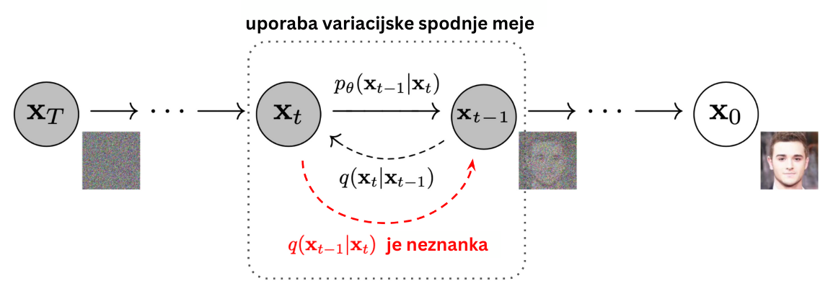
Difuzijski modeli
postopno dodajanje in odstranjevanje šuma
veriga Markova
notacija

Slide 16
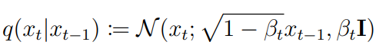
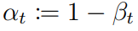
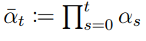
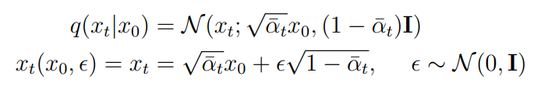
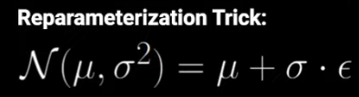
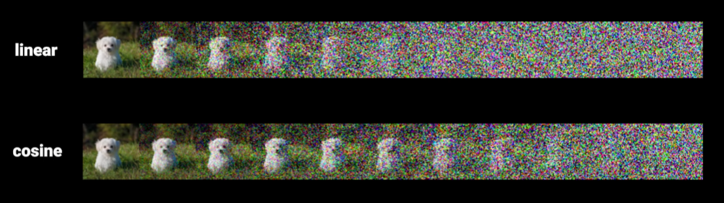
Difuzijski proces naprej
iterativno apliciranje šuma
razporejevalnik variance
reparametrizacija

Slide 17
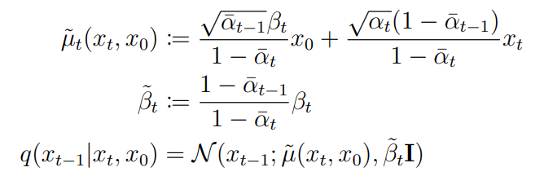
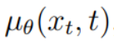
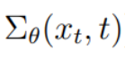
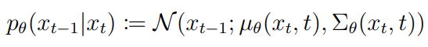
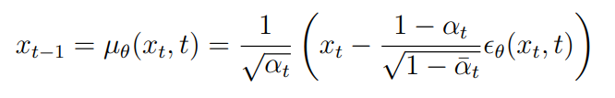
Vzvraten proces
v limiti tudi Gaussov šum
nevronski mreži za

Slide 18
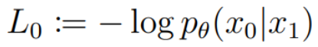
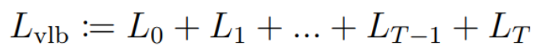
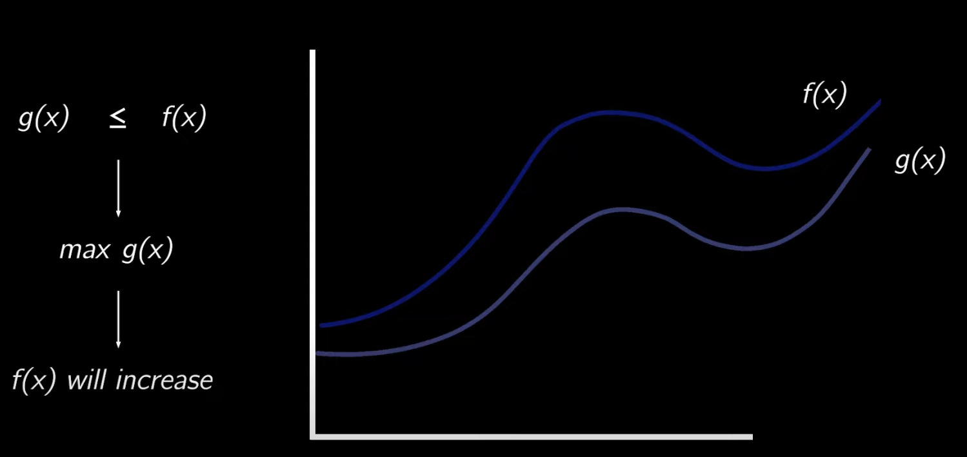
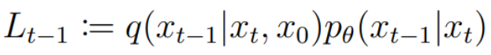
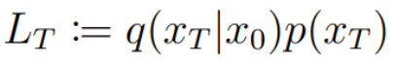
Treniranje difuzijskega modela
funkcija izgube: negativni logaritem upanja (log likelihood)
spodnja variacijska meja
dejanski šum - napovedovan šum

Slide 19
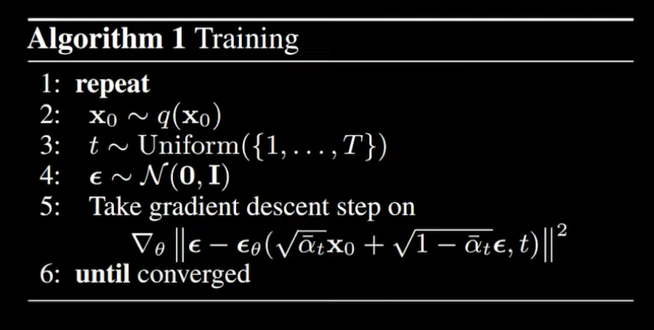
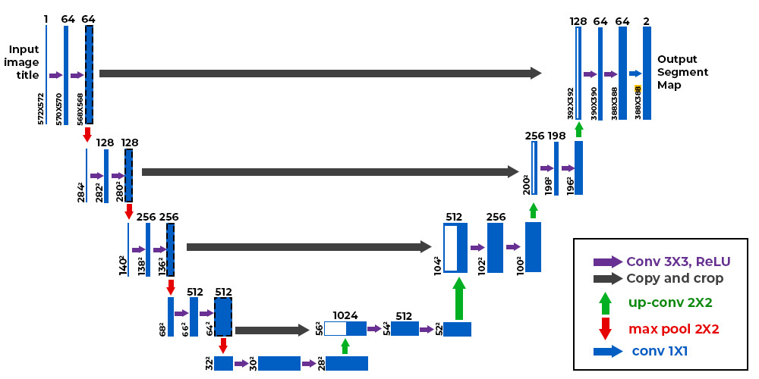
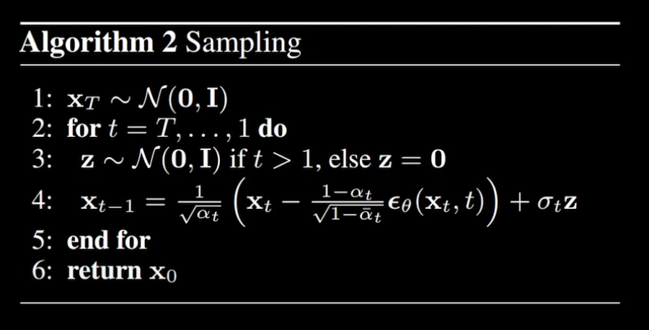
Algoritmi in arhitektura
U-Net
pozornostni bloki
preskočne povezave
vgrajena povezava šuma ob t

Slide 20
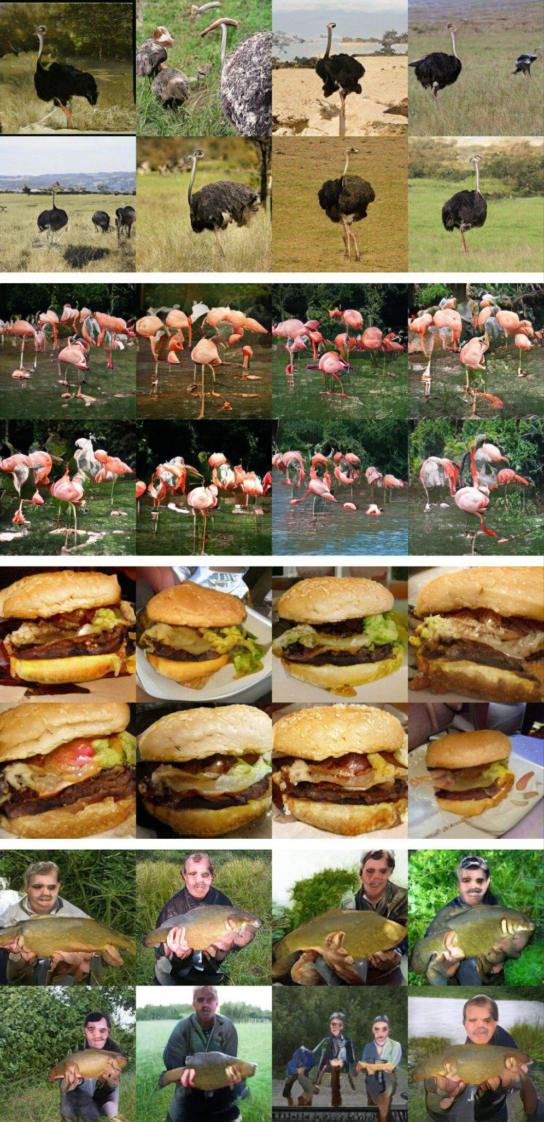
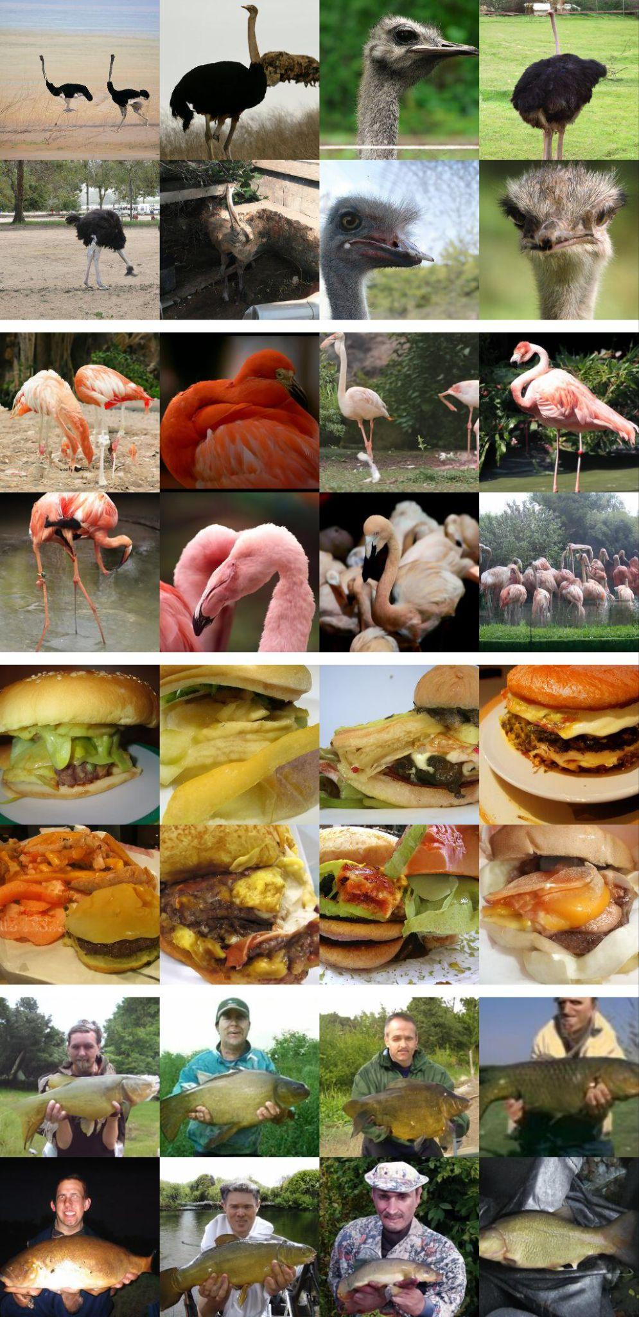
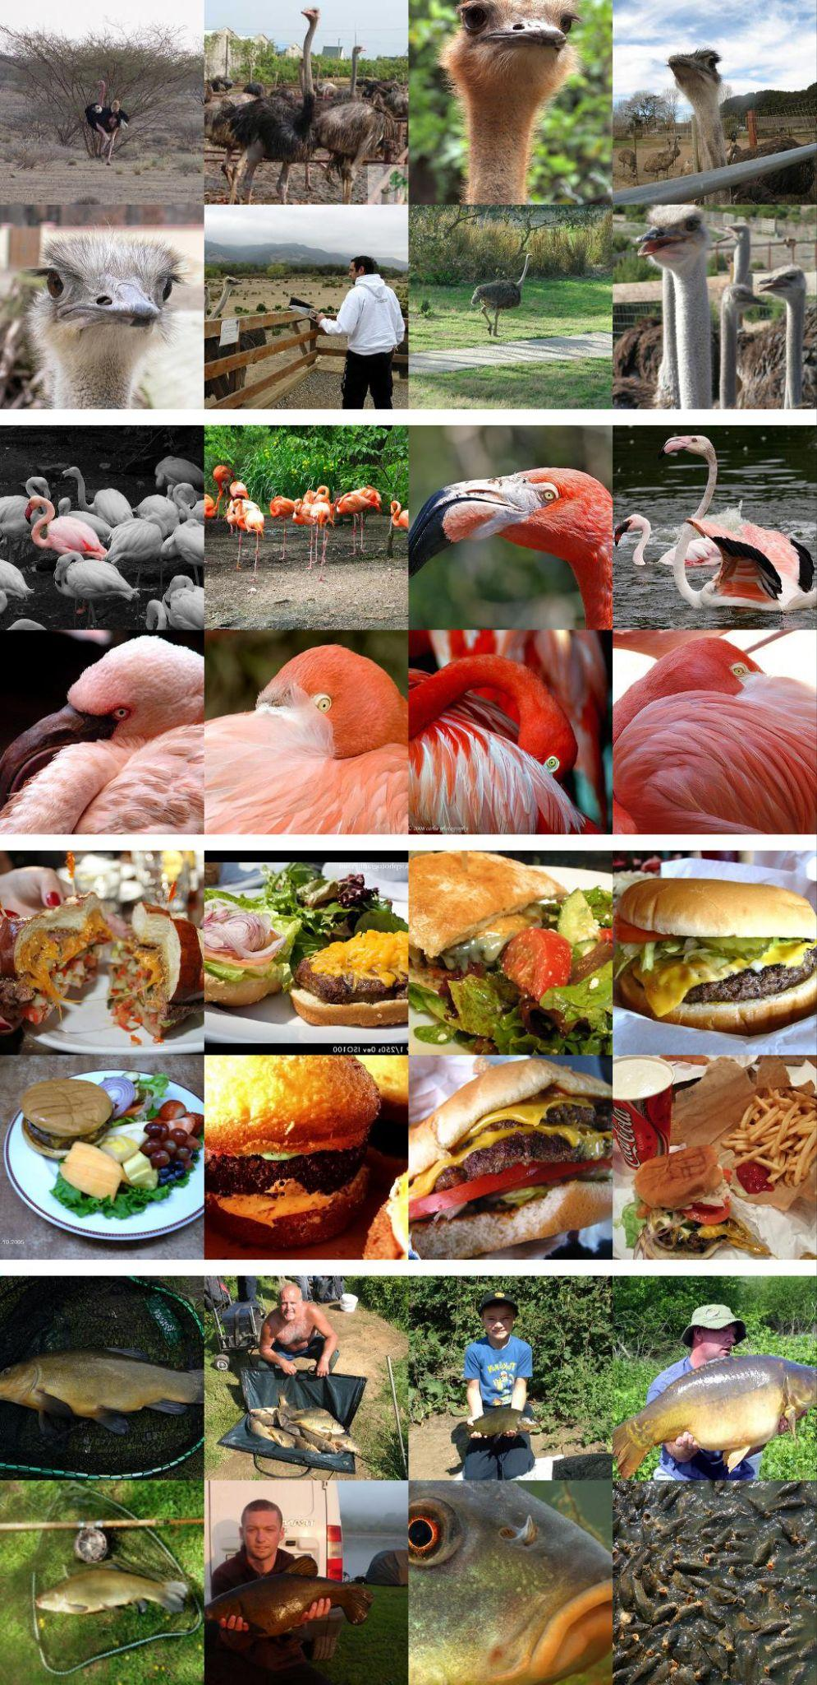
Rezultati
difuzija z vodenjem
FID - Fréchetova začetna razdalja
BigGAN (FID 6.95, levo), DDPM (FID 4.59, sredina), vzorci iz kompleta za treniranje (desno)
boljša kvaliteta
več raznolikosti
počasno vzorčenje

Slide 21
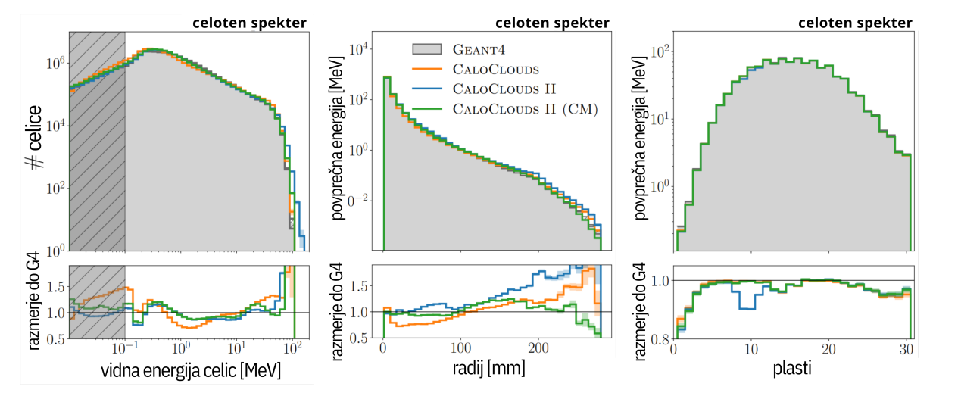
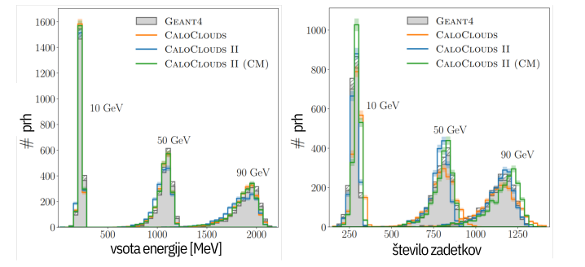
Uporaba v visoko energijski fiziki
CaloClouds - DDPM
CaloClouds II - Score Matching
CaloClouds II (CM) - distilacijska tehnika
oblak točk, ne-fiksna struktura
polni spekter (10 - 90 GeV)
Histogram celične porazdelitve energije (levo), profila radialnega (na sredini) in vzdolžnega profila pljuskov (desno)
Vidna porazdelitev vsote energije (levo) in števila zadetkov (celice z deponirano energijo nad polovico praga) (desno)

Slide 22
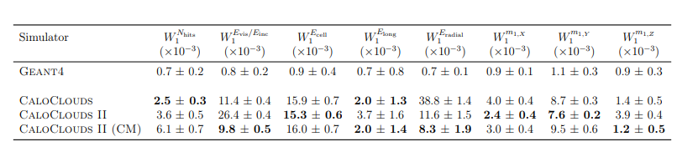


Uporaba v visoko energijski fiziki
25 × 2000 pljuskov
energija 10 - 90 Gev
Wasserstein metrika razdalje ‘Earth-mover’s distance’
CPU v trenutni infrastrukturi
GPU
GPU hitrejši in dražji

Slide 23

Difuzijski modeli v industriji
Midjourney: Avgust 2022, Jason M. Allen
Sora: https://openai.com/sora
DALL-E integriran v ChatGPT4
Kaj je resnično?

Slide 24



DIY
Jupiter Notebook: https://colab.research.google.com/drive/1O8a6Wv12z_Aqh03J3HFOj1mAIkL-_GH6?usp=sharing

Slide 25





DIY

